Slide 1
网络与信息安全
关键互联网基础设施安全
BGP安全
张宇 副教授
网络与信息安全实验室
哈尔滨工业大学
yuzhang@hit.edu.cn

Slide 2
4. BGP黑洞

Slide 3
BGP黑洞（blackhole）
BGP黑洞（BGP blackholing）：利用BGP协议来限制指定目标IP地址的流量，通常用于缓解DoS攻击。
+--Peering AS---+ +--Victim AS--+
DoS ===> |======|| |<===BGP ===>|===> target |
traffic +------||-------+ +-------------+
V
blackhole

Slide 4
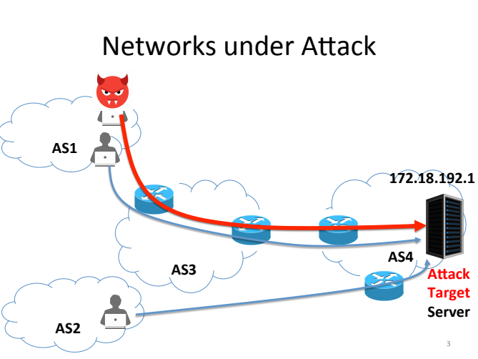
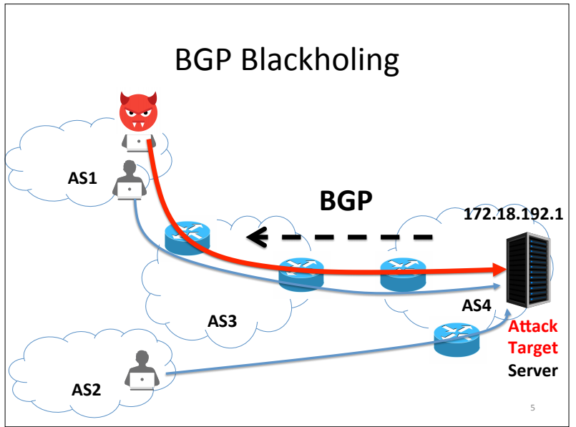
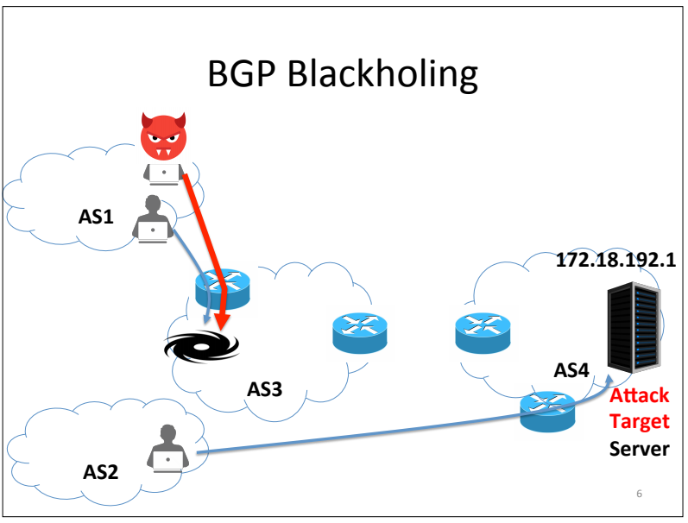

Slide 5
Blackhole Community （RFC7999）
一个起源AS利用“BLACKHOLE”团体属性令邻居AS丢弃以指定IP前缀为目的的流量
利用定义的团体属性实现黑洞的好处：有统一标准会更容易地实现和监测黑洞
团体（community）属性可以添加在每一个路由前缀中，由RFC1997定义，是一个transitive optional属性。包含有团体属性的路由，表示该路由是一个路由团体中的一员，该路由团体具有某种或多种相同的特征
团体属性类型码为8，数值为32位，高16位`0x0000`和`0xFFFF`为保留，其余通常为`ASN`；低16位按功能来定义
黑洞团体注册为："BGP Well-known Communities" `BLACKHOLE (= 0xFFFF029A)`，低16位数值666，为ISP常用值

Slide 6
Blackhole Community （RFC7999）
当一个网络遭受DDoS攻击时，该网络可以声明一个涵盖了受害者IP地址的IP前缀，该声明附带黑洞团体属性，来通知邻居网络任何以该IP地址为目的的流量都应该被丢弃。
局部黑洞：当一台路由器收到带有黑洞团体属性的路由声明时，应该添加`NO_ADVERTISE`（0xFFFFFF02，该路径禁止被通告给其他相连路由器）或`NO_EXPORT`（0xFFFFFF01，该路径禁止被通告给AS或联盟外部的路由器）团体来阻止该前缀被传播到本自治域之外。
接受黑洞IP前缀：
通常BGP路由器不会接受长度大于/24 (IPv4)和/48 (IPv6)的声明。但黑洞前缀长度应该尽可能的长来防止未被攻击的IP地址收到影响。通常，黑洞前缀采用/32 (IPv4)和/128 (IPv6)
一个AS声明的黑洞前缀应该被该AS有权声明的前缀所覆盖
接收方已经同意在特定BGP会话中接受BLACKHOLE团体

Slide 7
IXP
IXP（Internet Exchange Point）：互联网交换中心是为电信运营商(ISP)/内容服务提供商(CSP)之间建立的集中交换平台，一般由第三方中立运营，是互联网重要基础设施
1. 中立性：一般由非电信运营商控制的第三方建立并运营；
2. 对等互联：AS之间一般采用免费对等互联（Peering);
3. 微利或非盈利性：本身只提供接入平台，不参与成员间的流量交换，在收费模式上只收取端口占用费。
优点：IXP利于本地ISP之间对等互联，降低互联成本，提高带宽，降低延迟，促进互联网扁平化。
IXP的经济学动机来自于在流量相当的ISP之间、ISP与CSP之间的免费互联来降低成本，并具有“网络效应”， 即IXP成员越多，对每个成员带来的好处越大
路由服务器（Route Server）：IXP提供的一个BGP路由器，只转发路由消息（参与控制平面），但不转发流量（不参与数据平面）。路由服务器将N个路由器之间NxN个BGP会话稀疏化为与路由服务器之间的N个会话。

Slide 8
IXP实现黑洞服务
受害用户向路由服务器（RS）声明带有黑洞标记的IP前缀，团体属性 (65535:666)
在某些IXP上，可以通知RS发出黑洞声明时排除无攻击流量的AS， 团体属性(IXP的ASN:IXP的ASN) (0:被排除AS)
IP前缀长度范围：
IPv4: /8 ≤ 前缀长度 ≤ /32
IPv6: /19 ≤前缀长度≤ /128
IP前缀验证：RIR（地区互联网注册）过滤来阻止非授权使用
RS将该IP前缀的下一跳改写为黑洞下一跳（BN）
BN有一个唯一的MAC地址（由ARP/NDP确定）
以BN的MAC地址为目的的帧都将被所有客户端口上的链路层ACL过滤掉
所以，所有被黑洞的IP前缀的流量都将在交换设施上被丢弃

Slide 9
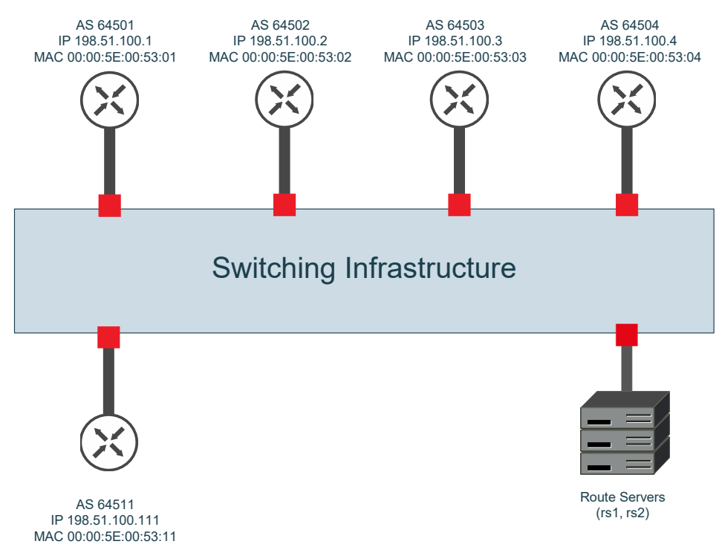

Slide 10
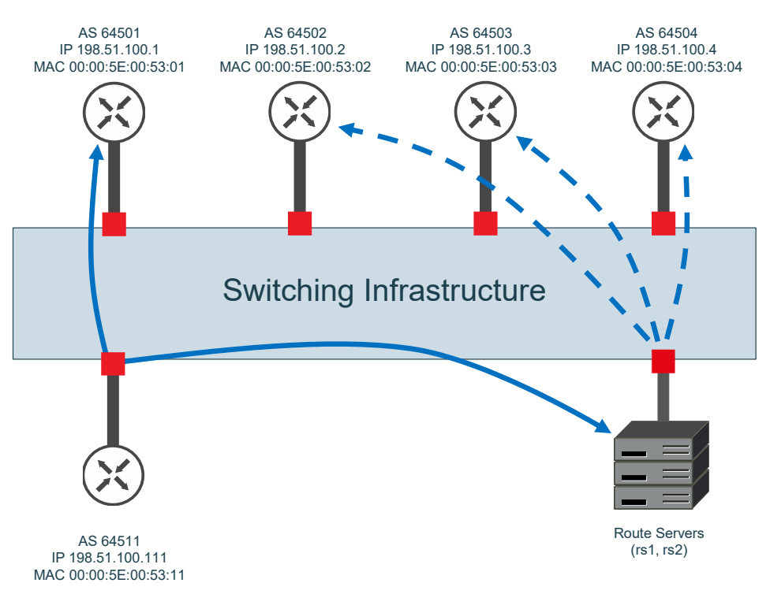

Slide 11
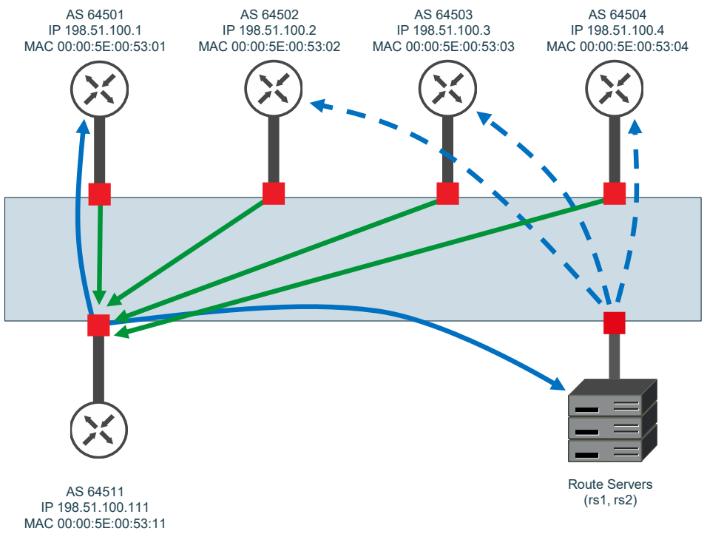

Slide 12
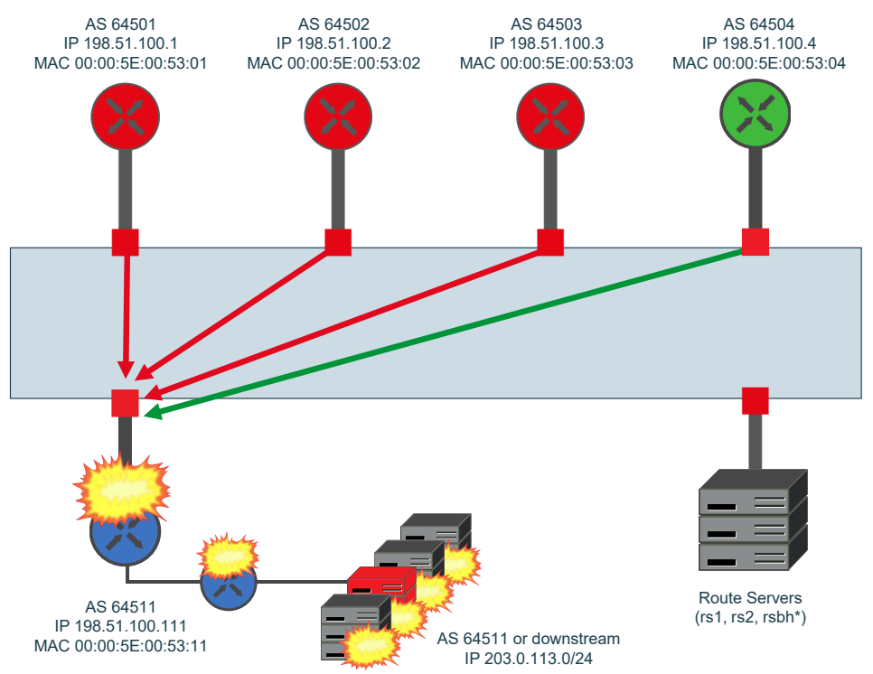

Slide 13
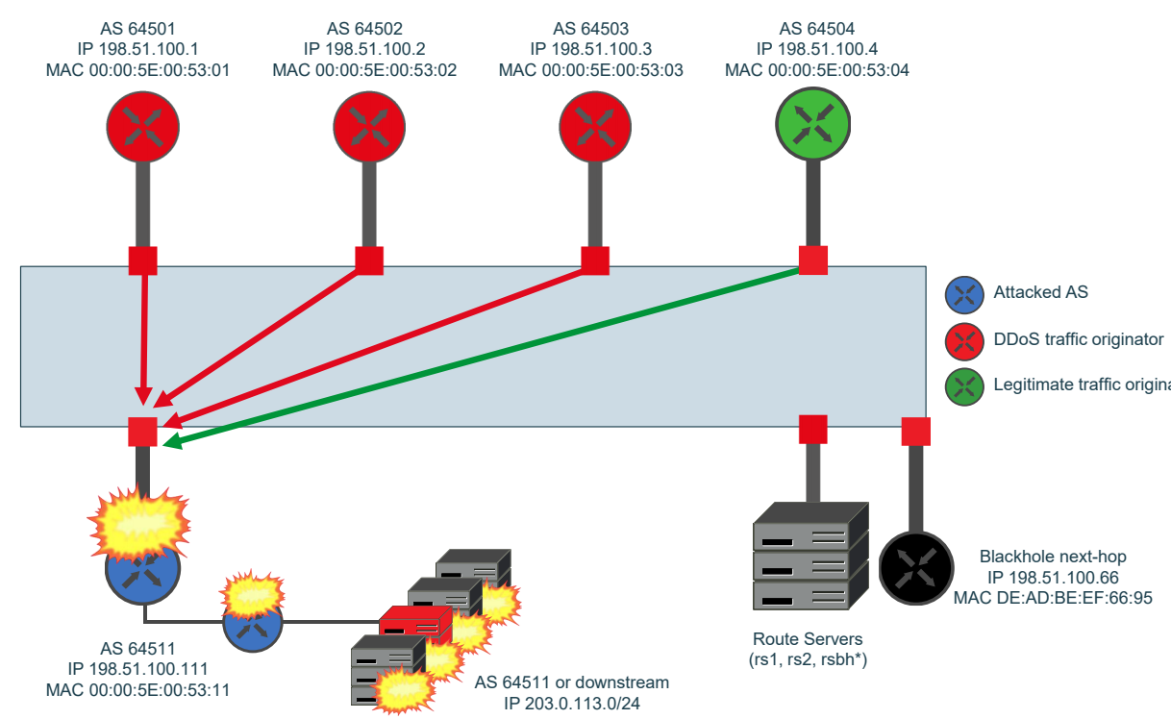

Slide 14
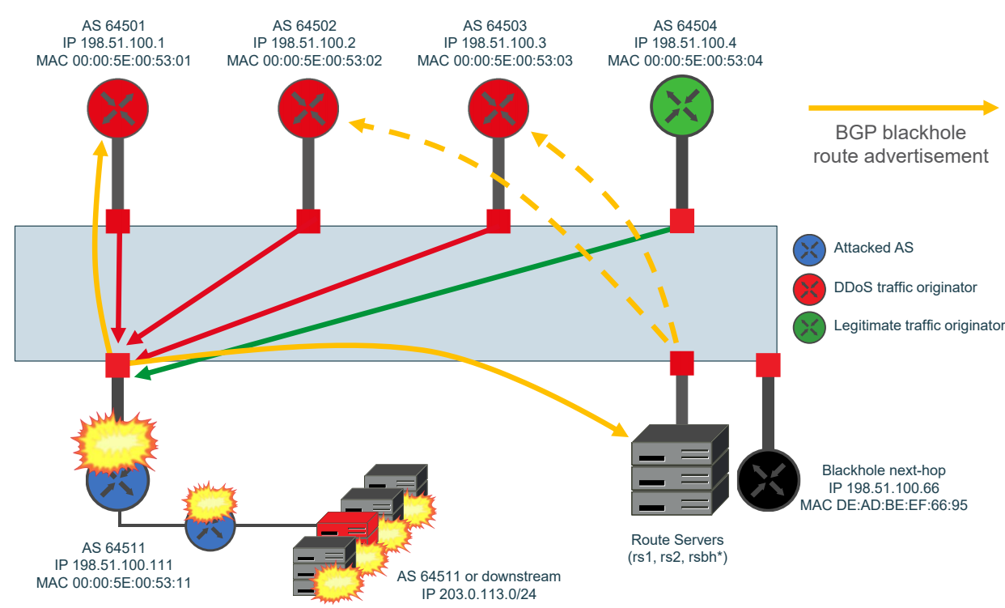

Slide 15
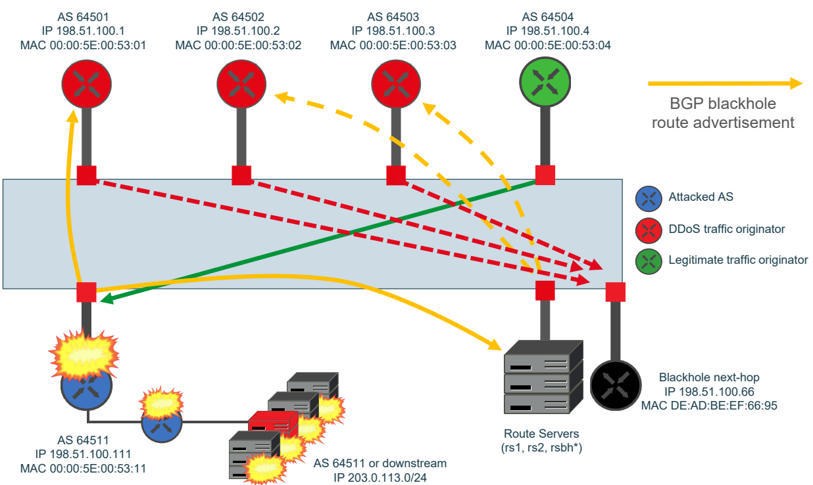

Slide 16
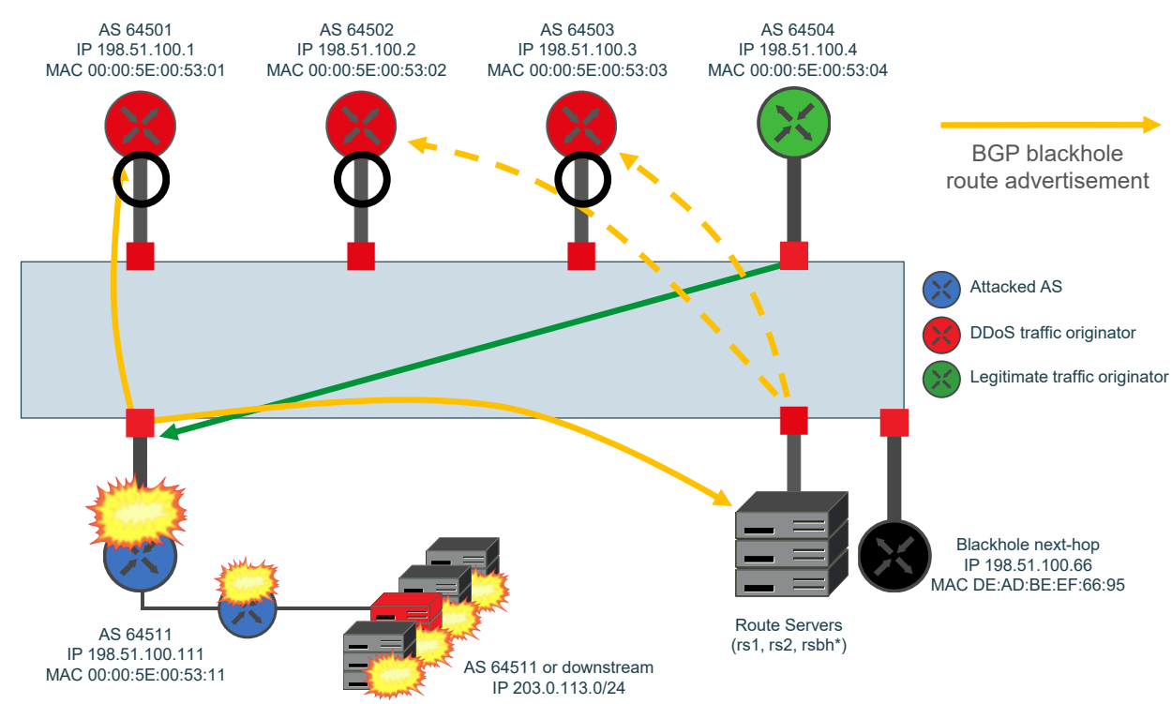

Slide 17
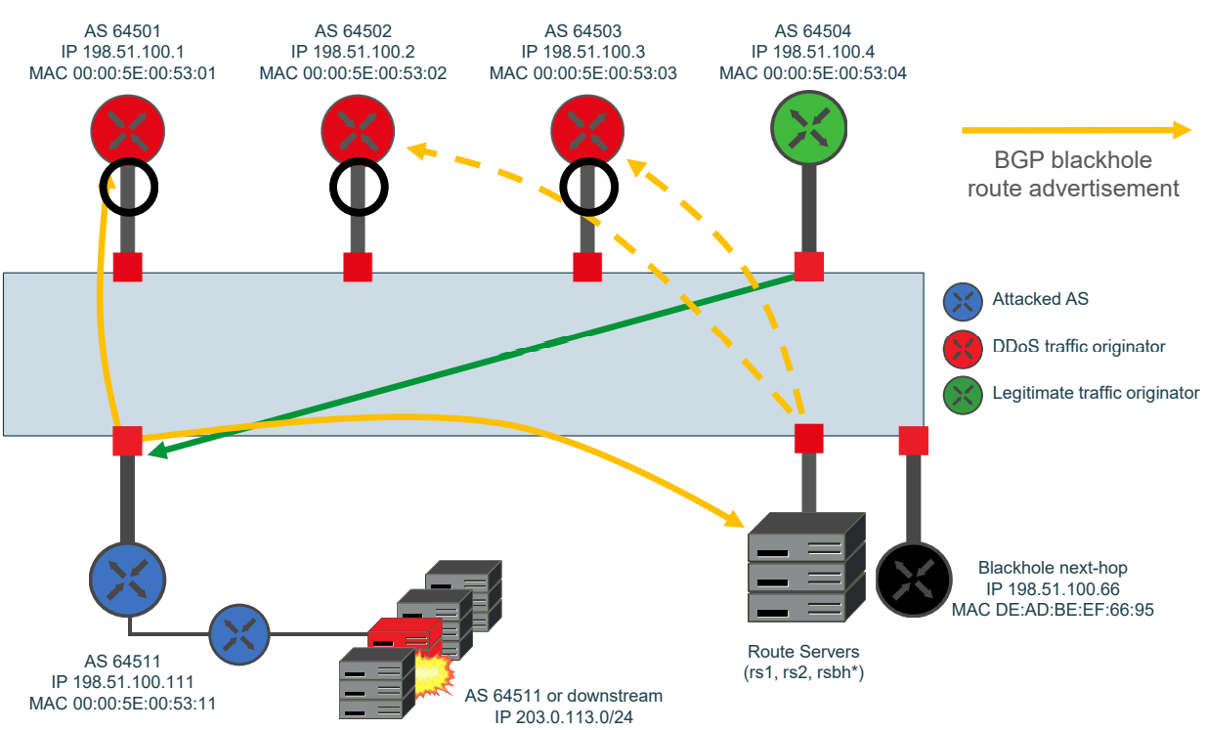

Slide 18
课堂问题
问题1：在一个IXP（AS90）中，AS10的IP前缀10.0.0.0/24被DDoS攻击，只有来自AS60的流量是合法的，AS10应该向路由服务器发送怎样的BGP声明？
90:90, 0:60
问题2：请从体系结构的表达力和PHB（包括表达力在PHB上作用的三个维度）的角度描述BGP黑洞这一机制？

Slide 19
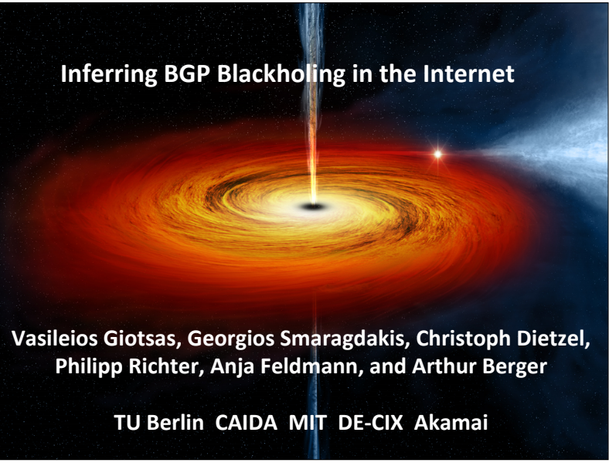

Slide 20
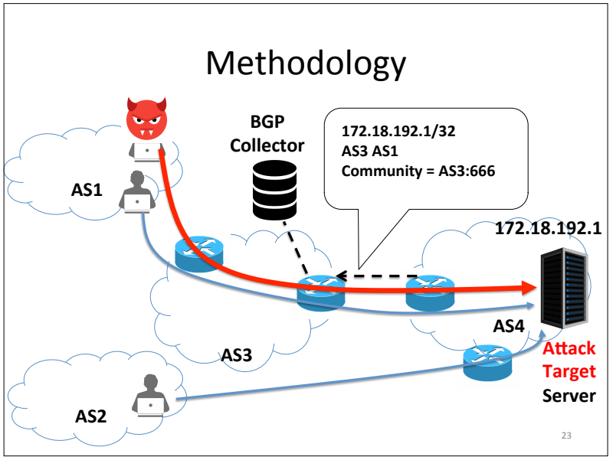
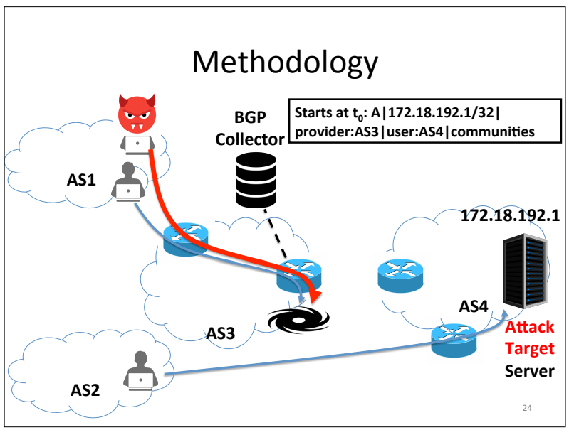
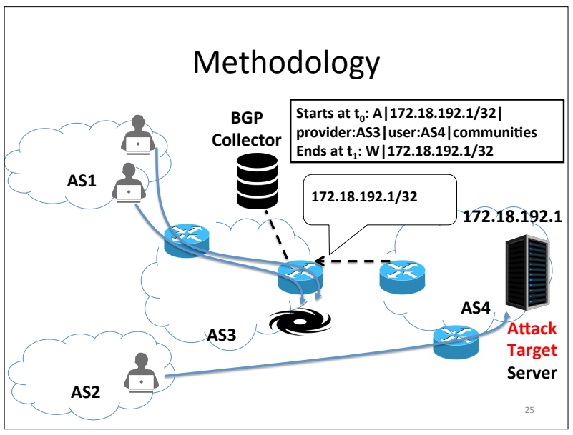
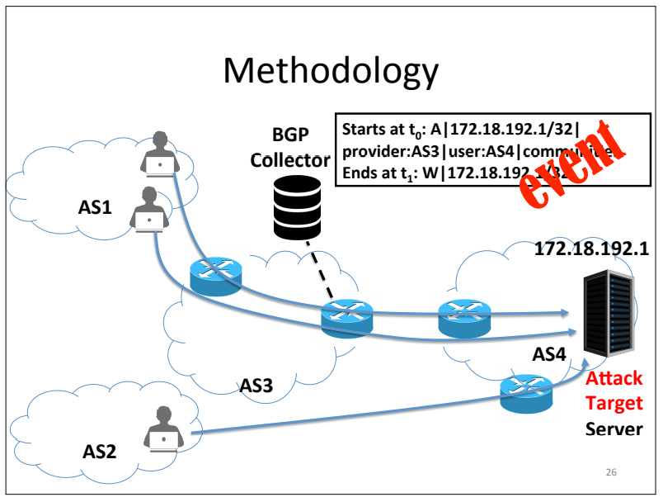

Slide 21
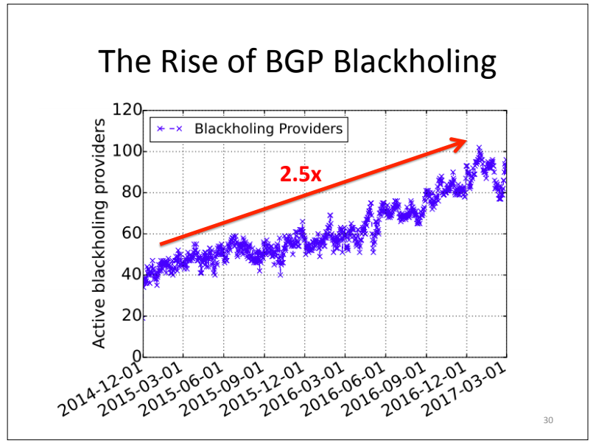
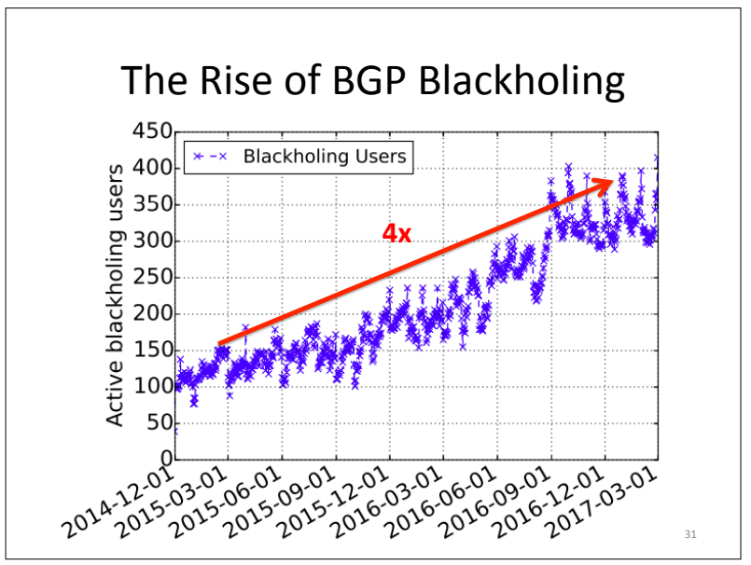
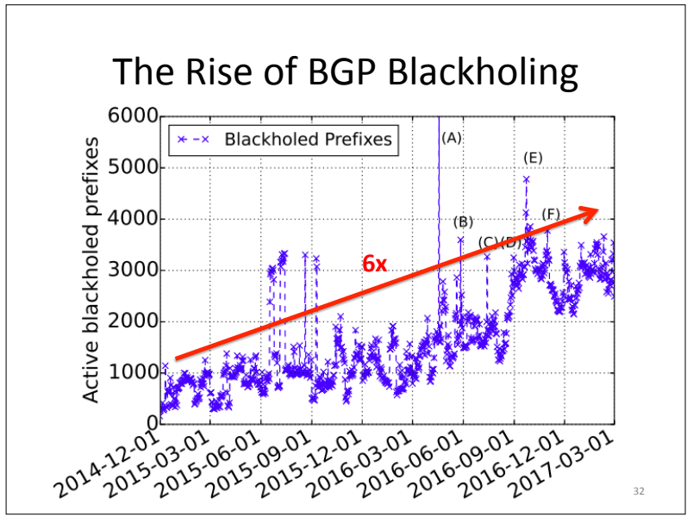
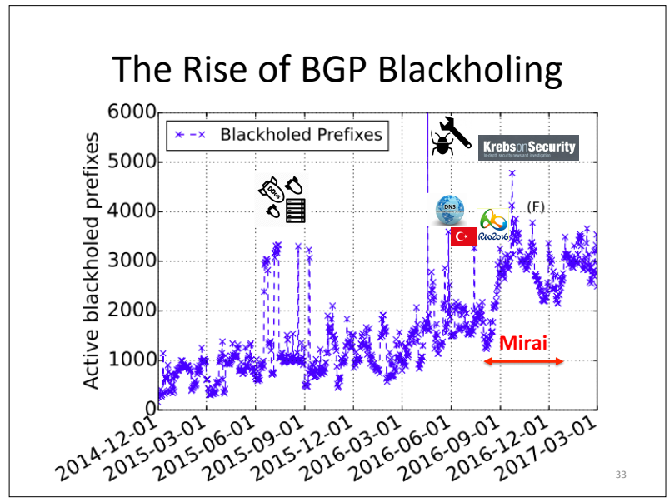

Slide 22
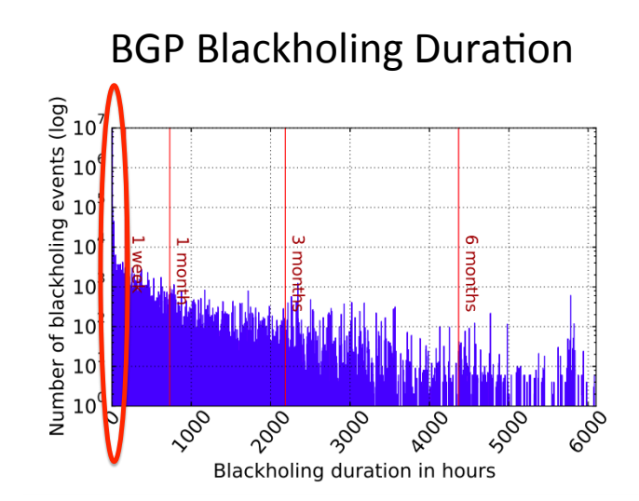
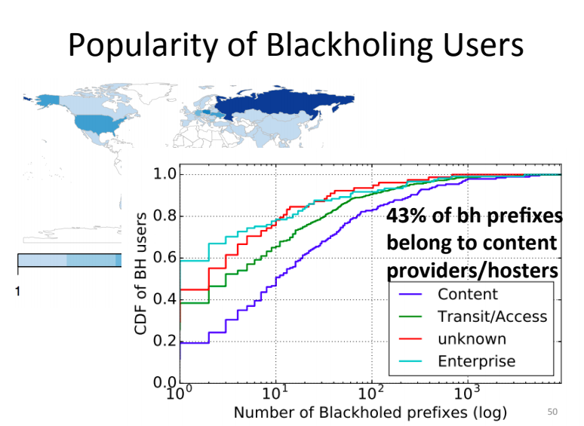

Slide 23
课堂问题
问题1：请分析上文针对BGP黑洞的测量方法存在什么不足？

